Slide 1
Adolescentie periode
Van kind naar jongvolwassene.

Slide 2
Adolescentieperiode
Tijdens de adolescentie (waaronder meestal de periode tussen 10 en 21 jaar wordt verstaan) ontwikkelen kinderen zich tot jongvolwassenen. Ze worden in maatschappelijk en lichamelijk opzicht volwassen. Ze worden in deze periode geslachtsrijp en sociaal onafhankelijk. De adolescent wordt zich steeds meer bewust van wie hij of zij is en leert vertrouwensrelaties aan te gaan met mensen buiten het gezin.
Eerste periode noemt men de pubertijd.
In de pubertijd veranderd er lichamelijk erg veel.

Slide 3
Wat veranderd er aan je lichaam
Jongen
Meisje

Slide 4
Wat veranderd er aan je lichaam
Jongen
Meisje
Sterke groeispurt
Groei schaamhaar
Groei okselhaar
Penis wordt langer
Haargroei op het gezicht
Baard in de keel
Groei van balzak en zaadballen
Sterke groeispurt
Groei schaamhaar
Groei okselhaar
Beginnende borstgroei
Volwassen borstgrootte
Eerste menstruatie
Verandering van lichaamsvorm

Slide 5
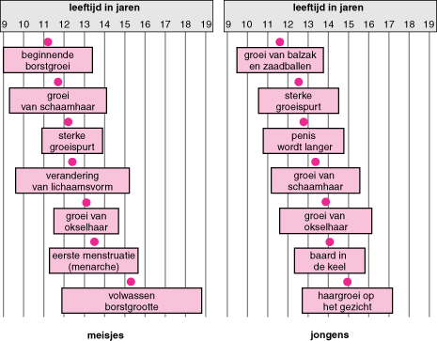
Wat veranderd er aan je lichaam
Jongen
Meisje

Slide 6
En verder
Tijdens de puberteit ontwikkelen de geslachtskenmerken zich meestal in een vaste volgorde. Het tempo waarin deze veranderingen optreden, is per persoon verschillend maar vindt wel binnen een bepaalde leeftijdsperiode plaats, zoals aangegeven door de vakken in onderstaand diagram.
De eerste zaadlozing (ejaculatie) treedt meestal op als een jongen tussen 12 en 14 jaar oud is, ongeveer een jaar nadat de penis is gaan groeien. Enige borstontwikkeling aan een of beide kanten van het lichaam kan bij jonge adolescente jongens voorkomen en dit verdwijnt meestal binnen een jaar.
Enige borstontwikkeling aan een of beide kanten van het lichaam kan bij jonge adolescente jongens voorkomen en dit verdwijnt meestal binnen een jaar.

Slide 7
Seksuele gedragingen
Wat seks is, is moeilijk uit te leggen, maar het heeft met een bijzonder gevoel te maken. Het is een goed, prettig en lekker gevoel.
Voor grote mensen is seks veel meer. Het betekend dat ze zoenen en vrijen met elkaar.
Masturbatie komt bij jongens algemeen voor en bij meisjes mogelijk iets minder.

Slide 8
Filmpjes
Pubertijd
http://www.schooltv.nl/beeldbank/clip/20111117_puberteit01
Puberteit meisje
http://www.schooltv.nl/beeldbank/clip/20021104_seksuelevoorlichting04
Menstruatie
http://www.schooltv.nl/beeldbank/clip/20021104_seksuelevoorlichting02
Ongesteld
http://www.schooltv.nl/beeldbank/clip/20050209_maandverb01
Puberjongen
http://www.schooltv.nl/beeldbank/clip/20021104_seksuelevoorlichting07
Productie zaadcellen
http://www.schooltv.nl/beeldbank/clippopup/20050209_animsperma01
.

Slide 9
Homoseksualiteit
Geen ziekte of afwijking.
Sommige jongeren experimenteren met homoseksualiteit, maar blijven uiteindelijk niet in relaties met personen van hetzelfde geslacht geïnteresseerd.
Coming out.
De emotionele ontwikkeling van homoseksuele jongeren is het meest gebaat bij steun van vrienden of vriendinnen en gezinsleden. Zij moeten dezelfde belangstelling en betrokkenheid tonen als voor heteroseksuele jongeren.

